Slide 1
Universidade Aberta do SUS–UNASUS Universidade Federal de Pelotas Especialização em Saúde da Família Modalidade a Distância Turma 3
SAÚDE DA MULHER: Qualificação do Programa de Rastreamento do Câncer de Colo de Útero e de Mama na Unidade de Estratégia de Saúde da Família Drª Jocelina Silva Gomes no Município de Irará – BA

Slide 2
Universidade Aberta do SUS–UNASUS Universidade Federal de Pelotas Especialização em Saúde da Família Modalidade a Distância Turma 3
SAÚDE DA MULHER: Qualificação do Programa de Rastreamento do Câncer de Colo de Útero e de Mama na Unidade de Estratégia de Saúde da Família Drª Jocelina Silva Gomes no Município de Irará – BA

Slide 3
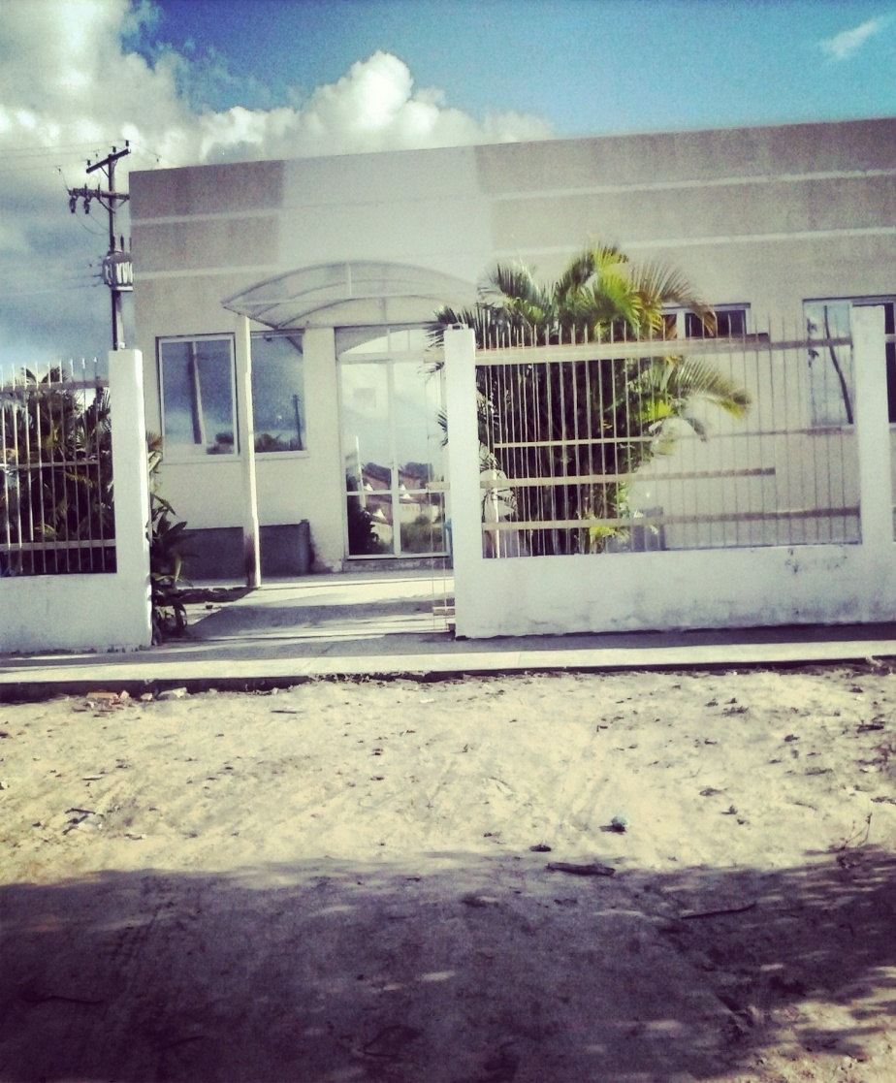
apresentação
Experiência vivenciada na Unidade de Saúde da Família Drª Jocelina Silva Gomes entre os meses de julho de 2012 a agosto de 2013

Slide 4
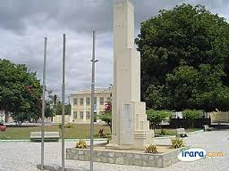
Análise situacional
Segundo informações do IBGE (DATASUS) Irará-população de aproximadamente 27.814 habitantes.
A Unidade de Estratégia de Saúde da Familia Drª Jocelina Silva Gomes .
Praça Xy Irará-Bahia

Slide 5
Análise estratégica Introdução
Foi implementada na E.S.F: Ações de Promoção de Saúde, através de atividades educativas, avaliação de risco, reavaliação citopatológicos e mamografia;
Na UBS a prevenção do câncer ginecológico é realizado um dia durante a semana pela enfermeira.
A escolha pelo tema surgiu do desejo em ampliar a cobertura das mulheres aos exames CPCU e mamografia.

Slide 6
Objetivo geral
Ampliar a cobertura de detecção precoce do câncer de colo de útero e câncer de mama na área de abrangência da ESF Drª Jocelina Silva Gomes.

Slide 7
Objetivo específicos
1. Melhorar a Adesão das mulheres ao programa de câncer de colo e do câncer de mama na área de abrangência da ESF Drª Jocelina Silva Gomes;
2. Melhorar a Qualidade do Atendimento voltado à prevenção de cânceres em mulheres na área de abrangência da ESF Drª Jocelina Silva Gomes;
3. Melhorar Registros das Informações sobre câncer de colo de útero e do câncer de mama na área de abrangência da ESF Drª Jocelina Silva Gomes;
4. Mapear os Fatores de Riscos para desenvolvimento de câncer de colo e do câncer de mama na área de abrangência da ESF Drª Jocelina Silva Gomes;
5. Promover à Saúde das Mulheres na área de abrangência da ESF Drª Jocelina Silva Gomes;

Slide 8
Avaliação das intervenções
Objetivou-se a melhoria da atenção à saúde da mulher mediante o estabelecimento de ações de prevenção:
Câncer de colo de útero em mulheres na faixa etária de 25 a 64 anos.
Câncer de mama em mulheres com idade de 50 a 69 anos.
Na área adstrita à UBS existem 1.139 mulheres na faixa etária de 25 a 64 anos e 321 mulheres de 50 a 69

Slide 9
Avaliação das intervenções
314 realizaram o CPCU
162 mulheres passaram por consultas médicas e foram solicitadas mamografias.

Slide 10
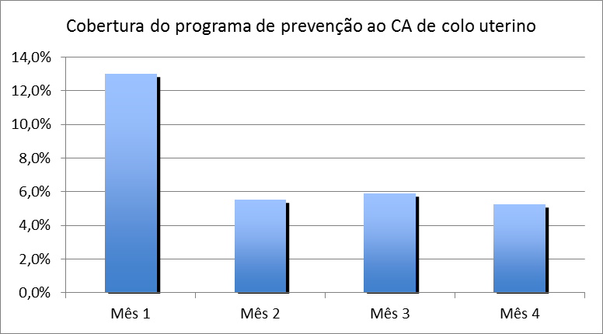
Avaliação das intervenções
60% das mulheres não realizavam exame preventivo havia mais de três anos.
1º mês: 124 , 2º mês: 63, 3º mês: 67, 4º mês: 60
40% estavam com mamografia em atraso enquanto que 29 mulheres não haviam realizado USG mamária para complementar e esclarecer resultados das mamografias realizadas anteriormente.

Slide 11
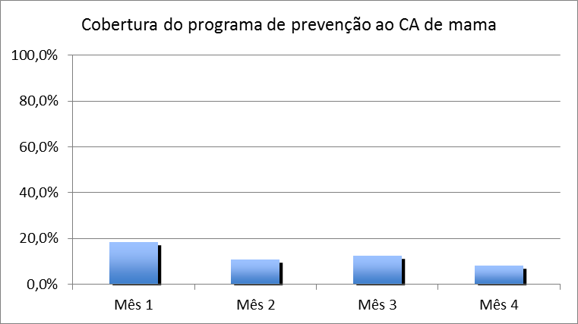
Avaliação das intervenções
Os ACS realizaram buscas ativas e foram solicitadas ultrassonografias e àquelas que estavam com exame CPCU em dia e com idade para realizar a mamografia ou vice versa, eram solicitadas de forma a intervir na promoção e detecção precoce como um todo na intervenção.
Durante o desenvolvimento das atividades educativas realizadas na nossa unidade de saúde e em comunidades distantes fazíamos o atendimento e já programávamos o exame CPCU enviando para o setor de regulação as solicitações da mamografia.

Slide 12
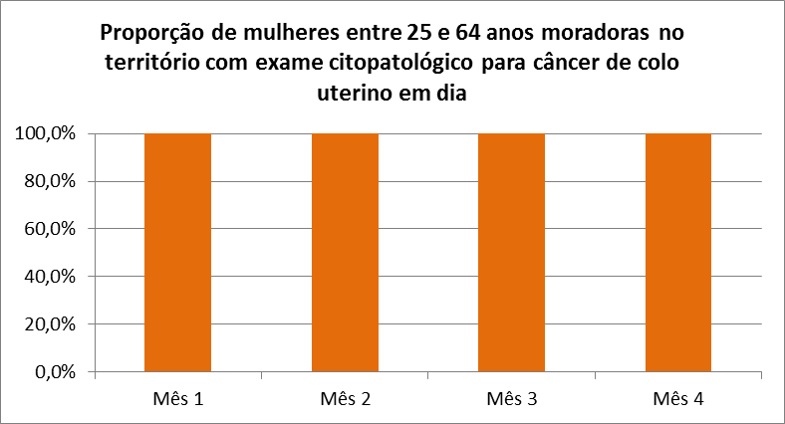
Avaliação das intervenções
Foi realizada atividade educativa na unidade e comunidades, com a participação de médico, enfermeira, agentes de saúde e técnicos de enfermagem.
Antes das consultas e exames realizamos orientações para detecção precoce de CA de colo e mama e sobre DSTs.
Após a realização destas atividades tiramos as dúvidas das pessoas que participaram.

Slide 13
Avaliação das intervenções
Foram encaminhadas 07 mulheres para o CICAN (Centro Estadual de Oncologia) Realização de LEEP

Slide 14
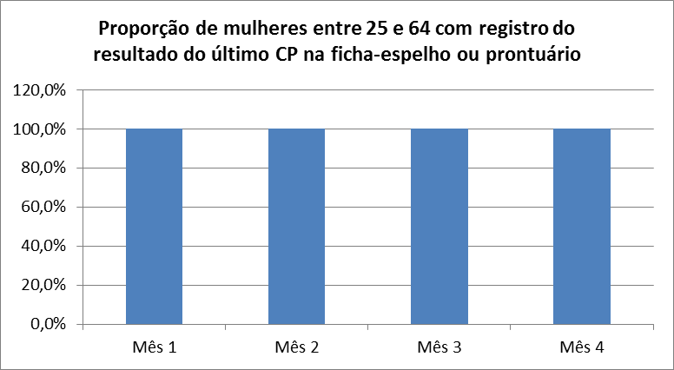
Avaliação das intervenções

Slide 15
Avaliação das intervenções discussão
Frente às limitações práticas para implementação de estratégias que visou a prevenção e detecção precoce de câncer de colo de útero e mama;
Esta atividade promoveu o trabalho em equipe, integrando médico, enfermeiro, técnicos de enfermagem, agentes comunitários de saúde e recepcionista.
A intervenção teve o impacto no sentido de que os profissionais da equipe de saúde, conheceram melhor os aspectos sociais da saúde;
Houve uma qualificação significativa do acolhimento das usuárias de forma mais humanizada;
Antes de iniciar a intervenção, o número de mulheres com CPCU em dias eram muito baixo (31%);

Slide 16
Avaliação das intervenções discussão
O impacto da intervenção já é percebido pela comunidade;
Ampliamos a cobertura do programa;
A intervenção poderia ter sido diferente -(Gestor).
A equipe integrada, incorporar a intervenção na rotina de serviço

Slide 17
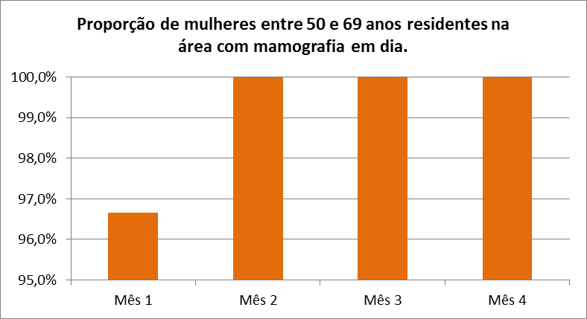
Avaliação das intervenções
Durante o desenvolvimento das atividades educativas realizadas na nossa unidade de saúde e em comunidades distantes fazíamos o atendimento e já programávamos o exame CPCU enviando para o setor de regulação as solicitações da mamografia.

Slide 18
Avaliação das intervenções
A organização Mundial de Saúde (OMS 2002) ressalta que para um efetivo controle do câncer são necessárias ações para garantir uma atenção integral ao paciente em todos os níveis, desde a prevenção, diagnóstico e tratamento até os cuidados paliativos.
Em relação ao câncer de colo de útero e da mama, o tratamento é mais efetivo quando a doença é diagnosticada em fases iniciais da doença e para o tratamento e reabilitação das mulheres.
476 mulheres durante o período da intervenção receberam orientações sobre detecção precoce e rotinas para realização dos exame.

Slide 19
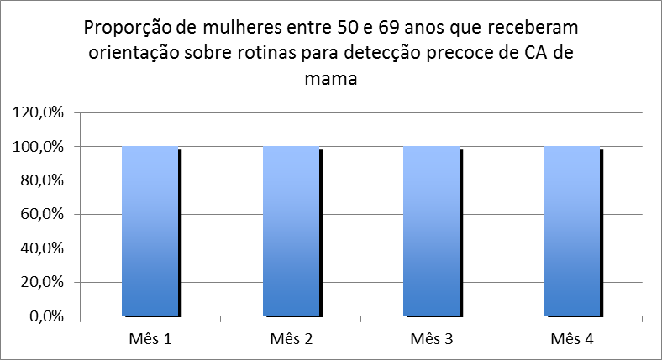
Avaliação das intervenções
Foi realizado o exame clinico das mamas (ECM) em todas as consultas realizadas.
135 mulheres, realizou avaliação de risco para câncer de mama, 27 não realizaram;
Na avaliação de risco: histórico familiar, idade, menarca precoce, menopausa tardia, ocorrência da primeira gravidez após os 30 anos, a nuliparidade, uso de contraceptivos, mulheres com histórico familiar de câncer de mama masculino, mulheres com diagnóstico histopatológico de lesão mamária proliferativa com atipia ou neoplasia lobular in situ, obesidade ou tabagismo.

Slide 20
Reflexão crítica
PROCESSO DE APRENDIZAGEM
Escassez de Tempo
Assistência Qualificada
Novos Conhecimentos

Slide 21
Referências
ACIOLI, S. A prática educativa como expressão do cuidado em Saúde Pública. Revista Brasileira de Enfermagem, Brasília, v. 61, n. 1, p. 117-121, jan./fev. 2008. Disponível em:<http://www.scielo.br/scielo.php?script=sci_arttext&pid=S0034-71672008000100019&lng=pt&nrm=iso>. Acesso em: 27 de Outubro de 2012.
ALVES, V. S. Um modelo de educação em saúde para o Programa Saúde da Família: pela integralidade da atenção e reorientação do modelo assistencial. Interface -Comunicação, Saúde, Educação, Botucatu, v. 9, n. 16, p. 39-52, set.2004/fev.2005. Disponível em: <http://www.scielo.br/scielo.php?script=sci_arttext&pid=S1414-32832005000100004&lng=pt&nrm=iso>. Acesso em:02 de Outubro de 2012.
BRASIL. Ministério da Saúde. Controle de Cânceres de colo de útero e mama: – manual técnico. Secretaria de Atenção à Saúde, Departamento de Ações Programáticas Estratégicas. Brasília, 2006. Disponível em: <http://www.saude.gov.br>. Acesso em: 11 de Outubro de 2012.
BRASIL. Ministério da Saúde. Secretaria de Gestão e Investimento em Saúde. Departamento de Gerenciamento de Investimentos. Projeto Cartão Nacional de Saúde. Diretrizes para o cadastramento Nacional de Usuários do SUS: planejamento municipal. Brasília: Ministério da Saúde; 2001.
BRASIL. Ministério da Saúde. Pacto pela saúde. Consolidação do SUS. 2006. Disponível:<http://bvsms.saude.gov.br/bvs/saudelegis/gm/2006/prt0399_22_02_2006.html> Acesso em: 20 de Dezembro de 2012.
FERAZ, L.; AERTS, D. R. G. C. Agente Comunitário de Saúde em Porto Alegre: um vendedor de saúde. Saúde em Debate, Rio de Janeiro, v. 28, n. 66, p. 68-74, jan./abr. 2004.

Slide 22
Se eu Pudesse deixar algum Presente a você, deixaria aceso o sentimento de amar a vida dos seres humanos. A consciência de aprender tudo o que foi ensinado pelo tempo afora. Lembraria os erros que foram cometidos para que não mais se repetissem, a capacidade de escolher novos rumos. [...]. E, quando tudo mais faltasse, um segredo: o de buscar no interior de si mesmo a resposta e a força para encontrar a saída.
Mahatma Gandhi

Slide 23
Se eu Pudesse deixar algum Presente a você, deixaria aceso o sentimento de amar a vida dos seres humanos. A consciência de aprender tudo o que foi ensinado pelo tempo afora. Lembraria os erros que foram cometidos para que não mais se repetissem, a capacidade de escolher novos rumos. [...]. E, quando tudo mais faltasse, um segredo: o de buscar no interior de si mesmo a resposta e a força para encontrar a saída.
Mahatma Gandhi

Slide 24
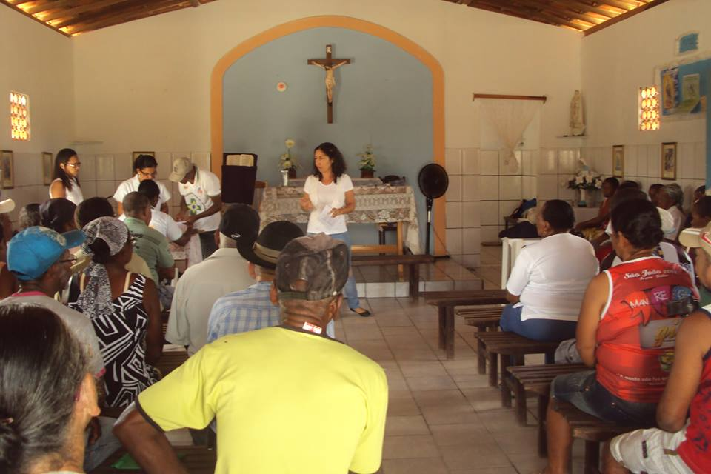
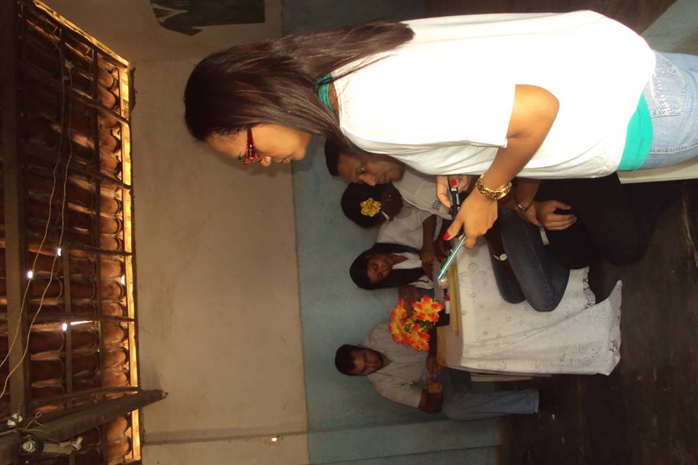
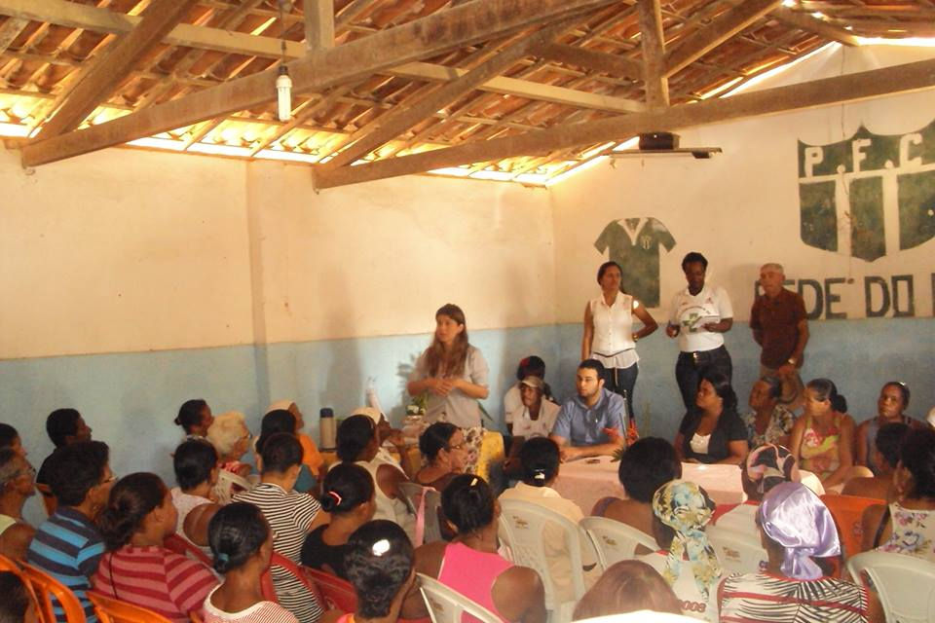
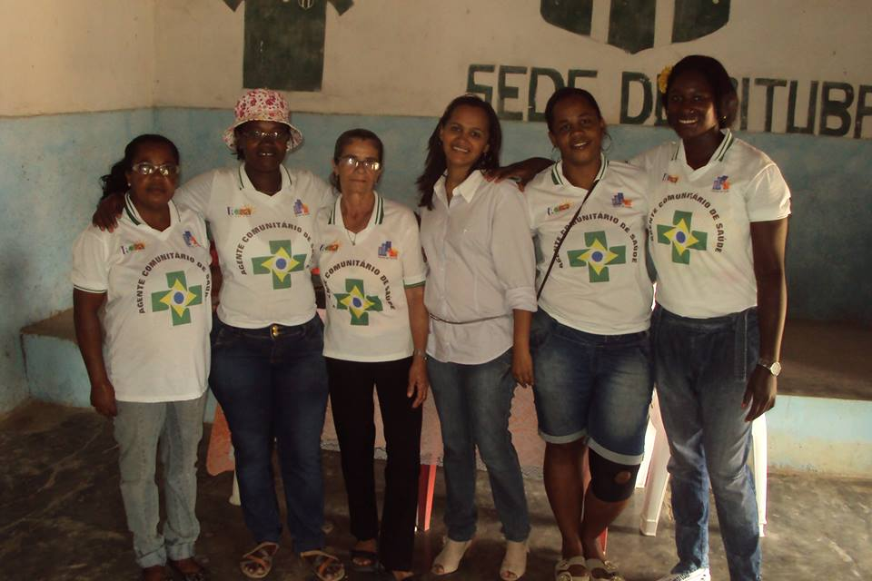
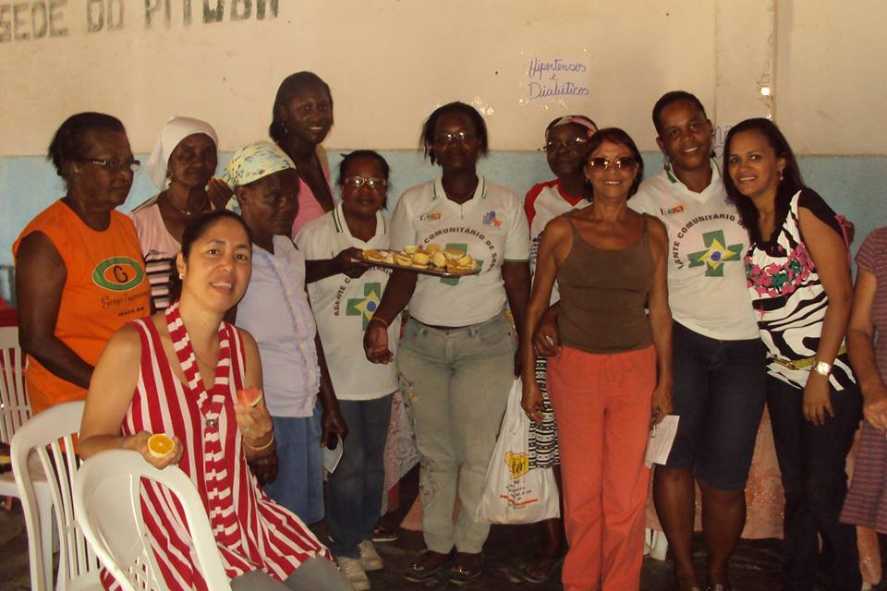
Foto su
Obrigada!

